Slide 1

1.+2. Samuel Teil 4

Slide 2
1.+2. Samuel
Kapitel: 55 | Verse: 1506

Slide 4
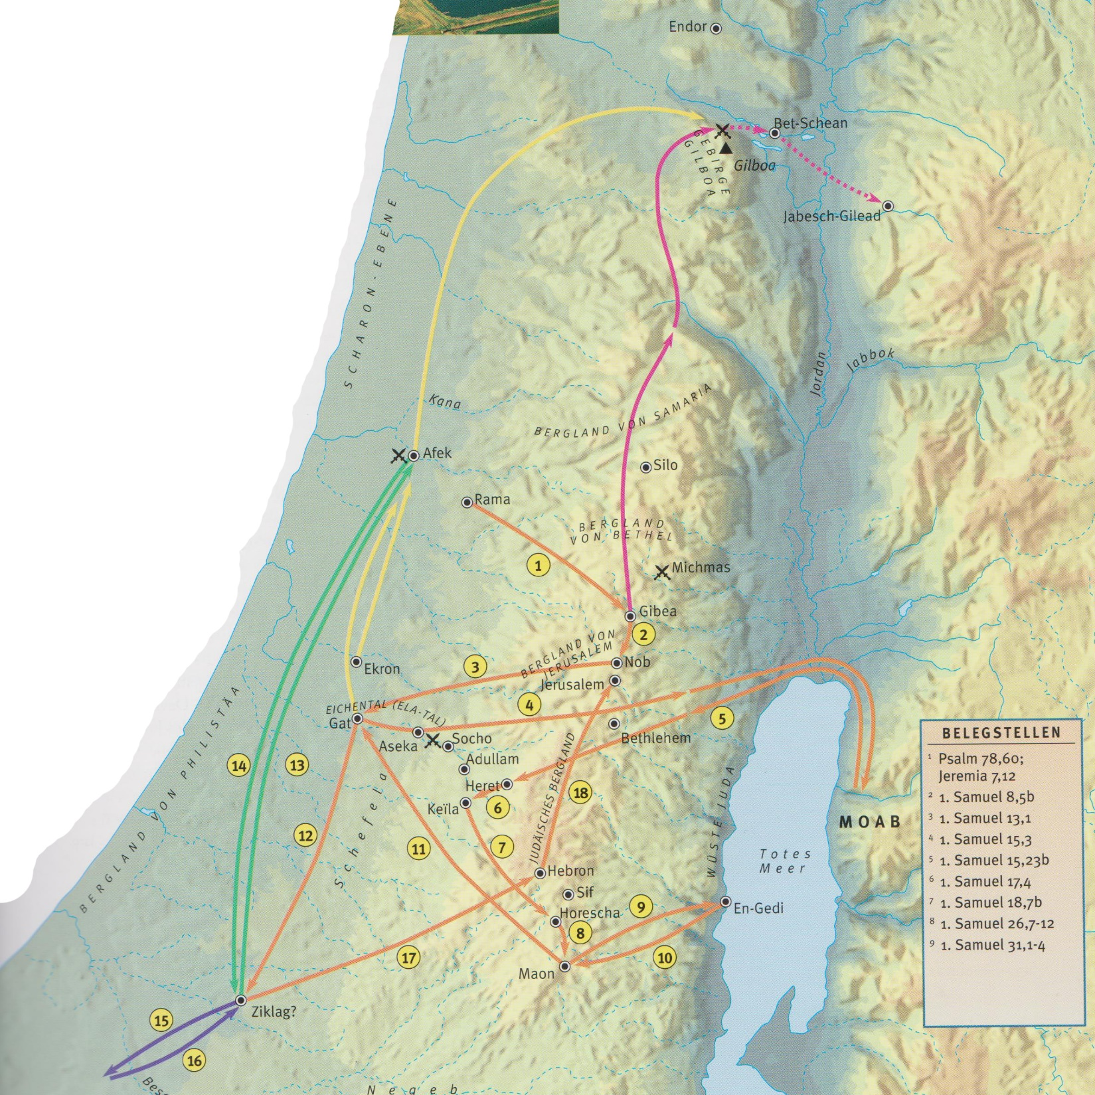

Slide 5
"Und es geschah nach dem Tod Sauls, als David von der Schlacht
gegen die Amalekiter zurückgekommen und zwei Tage lang in
Ziklag geblieben war; und es geschah am dritten Tag, siehe, da
kam einer aus dem Heer Sauls, mit zerrissenen Kleidern und Erde
auf dem Haupt. Und als er zu David kam, warf er sich zur Erde
und verbeugte sich. David aber sprach zu ihm: Wo kommst du her?
Er sprach zu ihm: Ich bin aus dem Heer Israels entflohen! Und
David sprach zu ihm: Wie steht die Sache? Berichte mir doch!
Er sprach: Das Volk ist aus der Schlacht geflohen, auch sind viele
von dem Volk gefallen und umgekommen; …

Slide 6
"… auch Saul und sein Sohn Jonathan sind tot! David aber
sprach zu dem jungen Mann, der ihm berichtete: Woher weißt
du, dass Saul und sein Sohn Jonathan tot sind? Und der junge
Mann, der ihm dies sagte, sprach: Ich kam zufällig auf das
Bergland von Gilboa, und siehe, Saul lehnte sich auf seinen
Speer, und siehe, Streitwagen und Reiter jagten hinter ihm
her. Und er wandte sich um und sah mich und rief mich. Und
ich sprach: Hier bin ich! Und er sprach zu mir: Wer bist du?
Ich antwortete ihm: Ich bin ein Amalekiter! Da sprach er zu
mir: Tritt doch her zu mir und töte mich; denn Verwirrung
hat mich ergriffen, während ich noch bei vollem Bewusstsein bin! …

Slide 7
"… Da trat ich auf ihn zu und tötete ihn; denn ich wusste wohl,
dass er seinen Fall nicht überleben würde. Und ich nahm die
Krone von seinem Haupt und die Spange von seinem Arm; und
ich habe sie hergebracht zu dir, meinem Herrn" (1,1-10)

Slide 8
Kapitel 2
"Und es geschah danach, da befragte David den HERRN
und sprach: Soll ich in eine der Städte Judas hinaufziehen?
Und der HERR sprach zu ihm: Zieh hinauf! Und David sprach:
Wohin soll ich ziehen? Er sprach: Nach Hebron! So zog David
dort hinauf mit seinen beiden Frauen, Achinoam, der Jesreelitin,
und Abigail, der Frau Nabals, des Karmeliters; dazu führte
David seine Männer hinauf, die bei ihm waren, jeden mit
seinem Haus, und sie wohnten in den Städten Hebrons." (2,1-3)

Slide 12
Kapitel 3
"Und der Krieg zwischen dem Haus Sauls und dem Haus Davids
zog sich lange hin. David aber erstarkte zusehends, während
das Haus Sauls immer schwächer wurde." (3,1)

Slide 13
Kapitel 4
"So gingen nun die Söhne Rimmons, des Beerotiters, Rekab
und Baana, hin und kamen zu dem Haus Ischboseths, als der
Tag am heißesten war; er aber machte seinen Mittagsschlaf.
Und sie kamen bis ins Innere des Hauses, als wollten sie Weizen
holen, und stachen ihn in den Bauch. Und Rekab und sein
Bruder Baana entkamen. [Denn] als sie in das Haus kamen,
lag er in seiner Schlafkammer auf seinem Bett; und sie stachen
ihn tot und schlugen ihm den Kopf ab; und sie nahmen sein
Haupt mit und liefen die ganze Nacht hindurch das Jordantal
hinab. …

Slide 14
Kapitel 4
"… Und sie brachten das Haupt Ischboseths zu David nach
Hebron und sprachen zum König: Siehe, da ist das Haupt
Ischboseths, des Sohnes Sauls, deines Feindes, der dir nach
dem Leben trachtete! Der HERR hat heute meinem Herrn,
dem König, Rache gewährt an Saul und seinem Samen!" (4,5-8)

Slide 15
Anwendung 1 : Gottes Führung verstehen
David hatte schon mehrmals die Gelegenheit (Versuchung),
sein Ziel König zu werden, zu erreichen.
En Gedi
Hügel Hachila (Wüste Sif)
Krone aus der Hand des Amalekiters
Nun durch den Mord der Gebrüder Rekab und Baana

Slide 16
Anwendung 1 : Gottes Führung verstehen
"Wiederum nimmt ihn der Teufel mit auf einen sehr hohen
Berg und zeigt ihm alle Reiche der Welt und ihre Herrlichkeit
und spricht zu ihm: Dieses alles will ich dir geben, wenn du
niederfällst und mich anbetest! Da spricht Jesus zu ihm:
Weiche, Satan! Denn es steht geschrieben: »Du sollst den
Herrn, deinen Gott, anbeten und ihm allein dienen!«" (Mt 4,8-10)

Slide 17
Anwendung 1 : Gottes Führung verstehen
Jesus wusste, dass der Weg Gottes zur Erlösung und zur
Königsherrschaft über Leiden und das Kreuz gehen wird.
Für uns gilt: Jedes Angebot seitens Satans und dieser Welt
sind unannehmbar und kompromisslos abzulehnen!

Slide 18
Kapitel 5 → Jahr 1049 | Höhepunkt seines Lebens
"Und alle Stämme Israels kamen zu David nach Hebron und sprachen:
Siehe, wir sind dein Gebein und dein Fleisch! Schon früher, als Saul
noch König über uns war, warst du es, der Israel aus- und einführte.
Und der HERR hat zu dir gesagt: Du sollst mein Volk Israel weiden,
und du sollst Fürst sein über Israel! Und alle Ältesten Israels kamen
zu dem König nach Hebron. Und der König David machte mit ihnen
einen Bund in Hebron vor dem HERRN. Und sie salbten David zum
König über Israel. David war 30 Jahre alt, als er König wurde, und
er regierte 40 Jahre lang. " (5,1-4)

Slide 19
Kapitel 6 → David holt die Bundeslade nach Jerusalem
Kapitel 7 → Gottes Verheissung für sein Königtum
Aber meine Gnade soll nicht von ihm weichen, wie ich sie von
Saul weichen ließ, den ich vor dir beseitigt habe; sondern
dein Haus und dein Königreich sollen ewig Bestand haben
vor deinem Angesicht; dein Thron soll auf ewig fest stehen! " (7,16)

Slide 20
Anwendung 2 :
Geduld – Bereitschaft, durch Leiden und Bedrängnisse Gehorsam zu lernen
David war 15-jährig als er von Samuel im Hause Isais gesalbt wurde
Es dauerte 15 Jahre, bis David in Hebron über Juda gesalbt wurde.
13 Jahre Flucht und Leiden
In Hebron muss David nochmals 7 Jahre warten, bis er als König
über ganz Israel gesalbt wird
Gott lehrte David auszuharren in Geduld, in Bedrängnissen und im Leiden!

Slide 21
Anwendung 2 :
Geduld – Bereitschaft, durch Leiden und Bedrängnisse Gehorsam zu lernen
Wichtig:
Gehorsam geschieht nie einfach so, sondern muss in Gottes
Erziehung gelernt werden. Geduld ist Teil der Frucht des
Hl. Geistes (Gal 5,22)

Slide 22
Anwendung 2 :
Geduld – Bereitschaft, durch Leiden und Bedrängnisse Gehorsam zu lernen
Endziel der Erziehung Gottes: Erlernung des Gehorsams!

Slide 23
1.+2. Samuel Teil 4

